Slide 1
Linked Open Data и Bibframe: нови облици организовања метаподатака у библиотекарству
ШЕМЕ ЗА МЕТАПОДАТКЕ У БИБЛИОТЕКАРСТВУ
Наташа Дакић, Јелена Андоновски
Универзитетска библиотека „Светозар Марковић“

Slide 2
Шеме за метаподатке
Шеме метаподатака су структурирани сетови метаподатака - опис дигиталних објеката
Свака шема метаподатака има одређен број елемената
Елемент = вредност и значење

Slide 3
Шеме за метаподатке
Стандардизована шема подразумева:
једноставна за употребу и за креаторе и за корисника
могућност коришћења у различитим репозиторијумима
могућност мапирања са другим шемама
трајност шеме која се обезбеђује ангажовањем одређене институције која је одржава

Slide 4
Шеме за метаподатке
Даблинско језгро (Dublin Core)
TEI (Text Encoding Initiative)
METS (Metadata Encoding and Transmission Standard)
MODS (Metadata Object Description Schema)

Slide 5
Даблинско језгро
Даблинско језгро је стандард за метаподатке који се састоји од сета елемената за опис широког спектра извора на мрежи
Даблин у Охају у OCLC-ју 1995. године одржана иницијативна радионица OCLC/NCSA Metadata Workshop
Реч језгро указује на то да је основа сет елемената метаподатака који је проширив по принципу језгра
Dublin Core Metadata Initiative – DCMI (http://dublincore.org/)

Slide 6
Циљеви DC-ja
1. Једноставност у креирању и одржавању
омогућава и онима који нису каталогизатори да креирају записе за дигиталне садржаје
тежи се што већем поједностављивању, како би свако могао да направи скуп описних исказа
2. Разумљива семантика
семантика која се користи је универзално разумљива
олакшавање претрага преко глобалне мреже свима који имају потребу за информацијом

Slide 7
Циљеви DC-ja
3. Међународно учешће и локализација
оригинално је написан на енглеском језику, али данас постоји и на другим језицима (финском, норвешком, јапанском, француском, португалском, немачком, грчком, шпанском...)
4. Прилагодљивост
предвиђено је да се Dublin Core може прилагодити разним новим дигиталним изворима информација које је потребно описати, да се може проширити зависно од локалних потреба и да је интероперабилан у свим новим ситуацијама

Slide 8
Даблинско језгро
Семантика Даблинског језгра установљена је од стране интернационалне, мултидисциплинарне групе професионалаца из области библиотекарства, рачунарства, кодирања текста, музеологије и осталих сродних дисциплина
Основни скуп елемената метаподатака Даблинског језгра (Dublin Core Metadata Element Set - DCMES), садржи петнаест елемената који се могу поделити у три групе

Slide 9
Даблинско језгро
елементи који описују садржај ресурса: dc:title (наслов), dc:subject (предмет), dc:description (опис), dc:source (извор), dc:language (језик), dc:relation (однос), dc.coverage (покривеност);
елементи који пружају податке о интелектуалној својини ресурса: dc:creator (креатор), dc:publisher (издавач), dc:contributor (сарадник), dc:rights (права);
елементи који описују физичке карактеристике ресурса: dc:date (датум), dc:type (врста), dc:format (формат), dc.identifier (идентификатор).

Slide 10
Карактеристике DC-ja
Употреба елемената је опциона (нису обавезни)
Елементи су поновљиви
Редослед навођења елемената није прописан
Препоручује се употреба контролисаних речника и шифрарника
Правила за унос дефинише систем који користи DCMES (библиотека, архив, музеј, виртуелна библиотека...)
Негативно: садржај поља није уједначен што отежава размену података

Slide 11
DC abstract model
Овим моделом показуја се како изгледају везе између ентитета. Било која шема за метаподатке може бити изграђена на овом моделу.
Састоји се из три дела:
DCMI resource model
DCMI description set model
DCMI vocabulary model

Slide 12
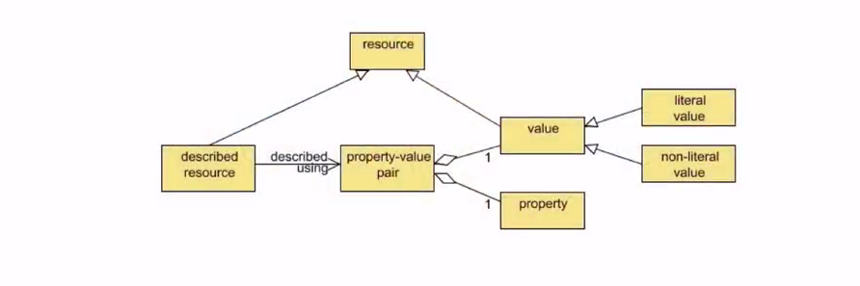
DCMI resource model

Slide 13
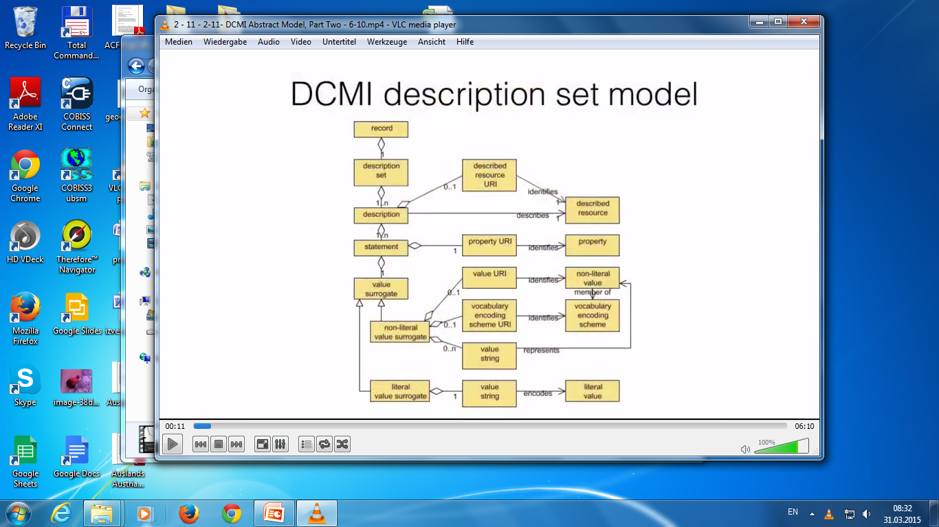
DCMI description set model

Slide 14
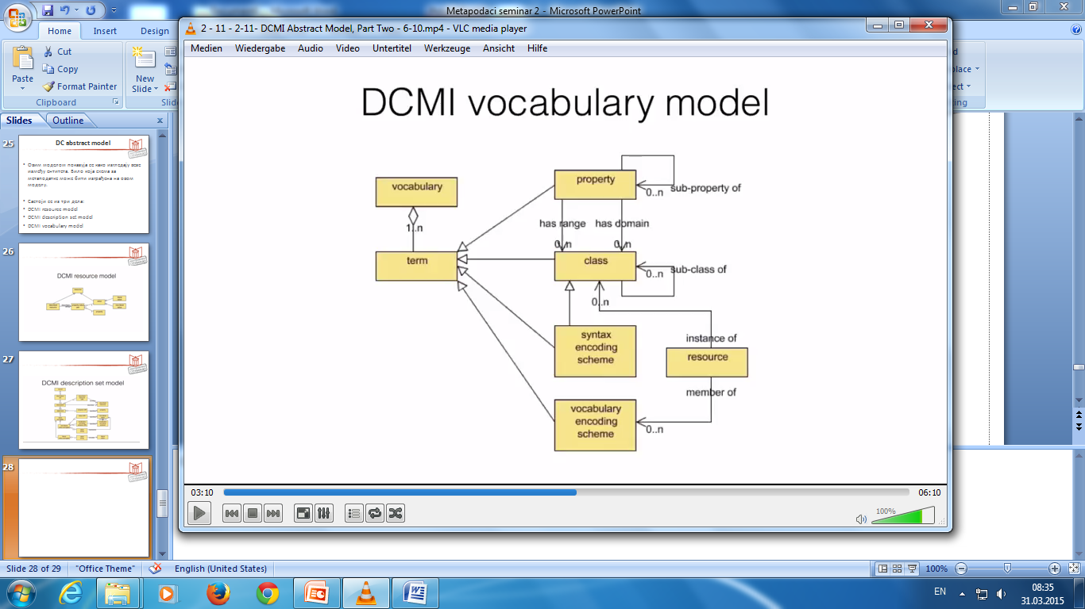
DCMI vocabulary model

Slide 15
Синтакса DC-ja
DC, као и целокупан DCАM, синтаксно је независтан, што значи да се може имплементирати преко неколико различитих синтакси:
Генерички облик - елемент= “вредност”
HTML ili XHTML (Web's Hypertext Markup Language формат)
RDF/XML (Resource Description Framework користећи eXtensable Markup Language)

Slide 16
TEI (Text Encoding Initiative)
Иницијатива за кодирање текста - међународни пројекат који су 1987. године започеле три асоцијације: ACH (Association of Computer in the Humanities), ALLC (Association of Literary and Linguistic Computing) - данас European Association for Digital Humanities и ACL (Association for Computational Linguistics)
Препоруке за кодирање и размену електронских текстова (Guidelines for Elektronic Text Encoding and Interchange) - 1994. године (http://www.tei-c.org/Guidelines/)

Slide 17
TEI (Text Encoding Initiative)
Основни ентитети које се појављују у свим документима могу да се поделе у неколико категорија:
скуп карактера који ће бити коришћени у документу,
ознаке за дефинисање TEI заглавља,
ознаке за дефинисање одређених елемената (параграфи, наводници, листе напомена, библиографија) и
једноставна структура текста (фонт, могући угњежђени делови).

Slide 18
TEI (Text Encoding Initiative)
Временом је развијена једноставнија верзија „TEI лајт“ која се примењује у библиотекама (http://www.tei-c.org/Guidelines/Customization/Lite/)
Поред детаља о томе како треба кодирати текст, TEI општа правила дефинишу део уграђеног заглавља у извор који садржи метаподатке о делу.

Slide 19
TEI заглавље
Користи се за унос библиографског описа како електронских тако и неелектронских верзија текстова. Библиографски подаци се, у суштини, не разликују од оних који су унети приликом каталогизације документа, па се тако записи у MARC формату могу користити за креирање TEI заглавља и обрнуто.

Slide 20
TEI заглавље - структура
Први део заглавља (file description – fileDesc) садржи библиографске податке произведеног електронског текста. Може да садржи и информације о извору или изворима који из кога је описивани електронски документ настао.
Други део (encoding description - encodingDesc) описује везе између произведеног електронског текста и једног, или више извора из којих је изведен. Омогућава детаљан опис о томе да ли је текст нормализован током транскрипције, како се кодирају недоумице (двосмислени појмови) у тексту, који ниво кодирања или анализе је примењен и сл.

Slide 21
TEI заглавље - структура
Трећи део заглавља (text profile - profileDesc) садржи класификационе и контекстуалне информације о електронском тексту који се описује: предмет текста, како је настао, особе које су учествовале у његовом стварању и сл.
Подаци из овог дела заглавља често се користе у корпусима или језичким колекцијама како би се подстакло коришћење контролисаних описних речника, а у сврху организације информација и обезбеђивања терминологије за каталогизацију или претраживање садржаја текста.

Slide 22
TEI заглавље - структура
Четврти део заглавља (xenoData) омогућава импортовање метаподатака насталих коришћењем других шема или формата. Нпр. MARC запис за кодирани документ може бити импортован коришћењем шема MARC/XML или MODS.
Пети део заглавља (revision history) садржи податке о свим променама насталим током стварања електронског текста који се описује

Slide 23
METS (Metadata Encoding and Transmission
Standard)
Making of America II (MoA II)
METS шема - 2001. година
Група универзитетских библиотека на челу са Беркли универзитетом и Федерација дигиталних библиотека (Digital Library Federation DLF)
Одржавање и ажурирање шеме - Конгресна библиотека
http://www.loc.gov/standards/mets/METSOverview.v2.html

Slide 24
METS
Циљеви:
лакше управљање, чување, коришћење и размена метаподатака о дигиталним објектима између репозиторијума;
олакшан опис и организација сложених дигиталних објаката
Структура шеме је прилично флексибилна и једноставна, састављена од модула који садрже различите врсте метаподатака неопходних за опис дигиталних објеката

Slide 25
METS - метаподаци
описни метаподаци
административни метаподаци (права интелектуалне својине, информације како су фајлови креирани и складиштени, метаподаци о оригиналном извору из кога је настао описивани дигитални објекат, иформације о пореклу фајлова од којих је састављен дигитални објекат)
технички метаподаци (формат датотеке, технологија која је коришћена приликом скенирања као и дигиталне трансформације и компресије које су урађене над датотеком)

Slide 26
METS - структура
METS Header (metsHdr) - садржи информације о документу који се кодира укључујући информације као што су креатор, сарадник и сл. (опционо)
Descriptive Metadata Section (dmdSec) – садржи описне метаподатке, било да су преузети из већ постојећих записа (нпр. MARC записа), било да су директно креирани, или и једне и друге. (опционо)

Slide 27
METS - структура
3. Administrative Metadata Section (amdSec) – садржи административне метаподатке: како је документ настао и како је складиштен, права интелектуалне својине, метаподатке о оригиналном изворном објекту из кога је настао дигитални, податке о пореклу објекта и сл. (опционо)
4. File Group Section (fileSec) – садржи листу свих фајлова, који у себи садрже податке који су коришћени да би се описала електронска верзија документа. (опционо)

Slide 28
METS - структура
5. Structural Map (structMap) – указује на хијерархијску структуру дигиталног објекта и повезује елементе ове структуре са одговарајућом датотеком и метаподацима; унос ових података је обавезан.
6. Structural Map Linking Section (structLink) – омогућава креатору записа да унесе линкове између чворова који су наведени у оквиру одељка Structural Map. (опционо)
7. Behaviour Section (behaviourSec) – садржи информације о техничким карактеристикама насталим приликом припреме дигиталног документа за кориснике. (опционо)

Slide 29
MODS (Metadata Object Description Schema)
METS у свету дигиталних библиотека
⇔
MARC у свету традиционалне бибилиотечке каталогизације
METS – не прописује форму садржаја што омогућава тек делимичну размену метаподатака између METS и других стандарда

Slide 30
MODS
Одељење Конгресне библиотеке за развој мреже MARC стандарда (Library of Congress' Network Development and MARC Standards Office) развило је 2002. године шему за опис метаподатака објеката (Metadata Object Description Schema - MODS).
Циљеви:
допуна других формата за метаподатке
алтернатива између једноставних формата који садрже мало елемената и не тако комплексну структуру као што је DC и веома детаљних формата са јако пуно елемената уређених у сложену структуру као што је MARC 21

Slide 31
MODS
MODS - подскуп библиографског формата MARC 21, садржи кључне елементе који су груписани у логичке компоненте
Уместо троцифрених ознака и кодова за поља и потпоља који постоје у библиографском формату MARC, MODS шема, као и већина шема за израду метаподатака заснованих на XML формату, садржи језичке ознаке за њихово кодирање

Slide 32
MODS
Користи се:
као спецификовани формат за претрагу/проналажење преко URL адреса;
као проширење METS шеме;
за представљање метаподатака означених за харвестовање;
за оригинални опис ресурса коришћењем XML синтаксе;
за представљање једноставног MARC записа у XML формату;
за унос метаподатака у XML-у који могу бити упаковани заједно са електронским ресурсима.

Slide 33
MODS
Предности: велико поклапање са постојећим описима ресурса, мањи број података него у MARC запису и велика могућност мапирања са DC-јем и другим форматима заснованим на XML-у.
Могућност употребе јединствених идентификатора на нивоу елемената, што даље омогућава њихово повезивање.

Slide 34
MODS
Принципи DC-ја:
редослед елемената не подразумева и редослед приказа података; ниједан елемент у шеми није обавезан; сви основни елементи су поновљиви.
20 основних елемената (titleInfo, name, typeOfResource, genre, originInfo, language, physicalDescription, abstract, tableOfContent, targetAudience, note, subject, classification, relateditem, identifier, location, accessCondition, part, extenstion, recordInfo)

Slide 35
MODS
Стандард за опис метаподатака у нормативним записима (Metadata Authority Description Standard – MADS) - нормативна контрола појединих ентитета унетих у MODS записима.
MODS „Lite“ - скраћена верзија MODS шеме састављена од елемената који могу да се мапирају са 15 основних елемената DC формата

